Slide 1
I.O. Evaluación General de Riesgos Psicosociales en Centro Sanitario del S.A.S.
Autores
FCO. ARANDA VILLEGAS-SEBASTIAN GONZALEZ

Slide 2


INTRODUCCIÓN
Cambios organizativos en las plantillas UPRL S.A.S.
Actualmente son varios Téc. Sup. PRL ERGO/PSICO en cada provincia.
PROD 28 pensado para una realidad diferente: 1 solo Téc. Provincial.
EL TABLERO DE JUEGO HA CAMBIADO

Slide 3

OBJETIVOS
COMPLEMENTACIÓN Procedimiento 28.
Seguir mejorando la INTEGRACIÓN de la gestión de la PRL.
Efectuar una adecuada presentación del estudio de riesgos psicosociales.
Conseguir una estrategia de información suficiente.
Contar con instrumentos de recogida de datos confiables que ayuden a evitar el posible rechazo de la población de estudio.
Establecer un plan de trabajo para informar a todos los agentes implicados de los resultados obtenidos en la evaluación, así como del desarrollo más adecuado de la fase de intervención.

Slide 4
METODOLOGIA
La establece el PROD 28: Cuantitativa y cualitativa
INSTRUCCIÓN OPERATIVA:
Identificación de los factores de riesgos
Consensuado cada año en Comité de Seguridad y Salud
Se incorpora a la Programación de la UP del año siguiente
Planificación y realización del trabajo de campo
Reunión inicial convocada por Secretaría Comité SyS
Mediante Acta se firman los acuerdos de la organización del trabajo de campo

Slide 5
METODOLOGIA
Análisis de los resultados y elaboración de un informe
Aspectos relevantes que ha de contener el informe
Criterios de significación estadística, calidad de los datos y participación
Feedback
Elaboración y puesta en marcha de un programa de intervención
Establecimiento de criterios de prioridades
Las medidas preventivas propuestas se deben analizar entre todos los implicados, mediante grupos de trabajo multidisciplinar.
Control y seguimiento
Se incorpora a la Planificación de la Actividad Preventiva

Slide 6
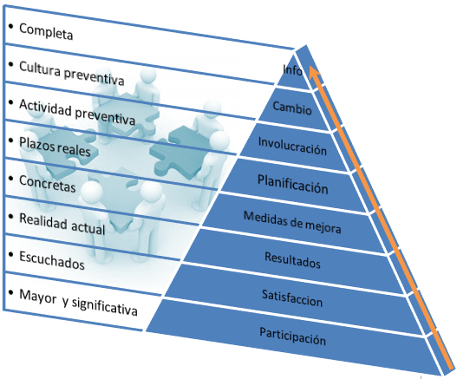

RESULTADOS
MEJORA CLIMA LABORAL

Slide 7
CONCLUSIONES
Se superan reticencias y recelos empresariales iniciales.
Se dota de instrucciones claras a mandos y supervisores.
Los trabajadores y sus representantes se hacen fuertes, maduros y visibles.
Las evaluaciones dan frutos y se consiguen resultados plausibles a corto plazo.
HERRAMIENTAS DE INTEGRACIÓN Y PARTICIPACIÓN

Slide 8
REFERENCIAS BIBLIOGRÁFICAS
Normativa
Ley 31/1995 de Prevención de Riesgos Laborales.
R. D. 39/1997 Reglamento de los Servicios de Prevención.
S.G.P.R.L. del S.A.S Sistema de Gestión de la Prevención de los Riesgos Laborales del SAS.
De interés bibliográfico
Instituto Nacional de Seguridad e Higiene del Trabajo (2005), NTP 702: El proceso de evaluación de los factores psicosociales, http://www.insht.es/portal/site/Insht/ [Online accesed].
Instituto Nacional de Seguridad e Higiene del Trabajo (2012), NTP 945: Intervención psicosocial en prevención de riesgos laborales: principios comunes (II), http://www.insht.es/portal/site/Insht/ [Online accesed].
Instituto Nacional de Seguridad e Higiene del Trabajo (2022), Directrices Básicas para la Gestión de los Riesgos Psicosociales.
Varios (2007), Perspectivas de intervención en riesgos psicosociales. Evaluación de riesgos, Foment del Treball Nacional.

